Slide 1
STUN 规范
1. RFC3489 old
2. RFC5389 new
session traversal utilities for NAT

Slide 2
STUN协议
有STUN header和STUN Body组成的
1. 包括20字节的STUN header
2. Body中可以有0个或多个Attribute

Slide 3
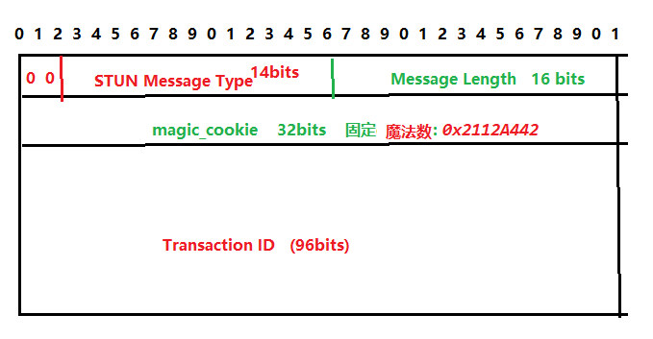
STUN协议头格式

Slide 4
STUN Header
1. 2个字节(16bit)类型
2. 2个字节(16bit)信息长度、不包括信息头
3. 16个字节(128bit)事务ID、请求与响应事务ID相同

Slide 5
STUN Message Type
1. 前两位必须是00、以区分复用同一个端口时STUN协议
2. 2位用于分类、即C0和C1
3. 12 位用于定义请求/指示
0
0
M 11
M 10
M 9
M 8
M 7
C
1
M 6
M 5
M 4
C 0
M 3
M 2
M 1
M 0
绑定消息:
0
0
0
0
0
0
0
0
0
0
0
0
0
0
0
1
对应16进制数0X0001
对应16进制数0X0101
响应消息:
0
0
0
0
0
0
0
1
0
0
0
0
0
0
0
1
对应16进制数0X0111
错误信息:
0
0
0
0
0
0
0
1
0
0
0
1
0
0
0
1

Slide 6
C0C1
1. 0b00: 表示是一个请求
2. 0b01: 表示是一个指示
3. 0b10: 表式是请求成功的响应
4. 0b11: 表示是请求失败的响应

Slide 7
STUN信息类型
类型
含义
0x0001
绑定消息
0x0101
绑定响应
0X0111
绑定错误
0X0002
私密请求
0X0102
私密响应
0X0112
私密错误

Slide 8
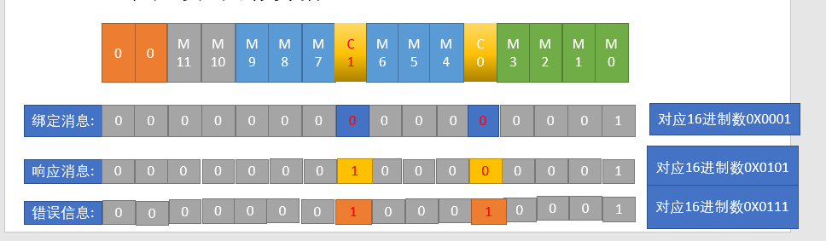
大小端模式
大端模式: 数据的高字节保存在内存的低地址中
小端模式: 数据的高字节保存在内存的高地址中
网络字节顺序: 采用大端排序方式

Slide 9
StunMagicCookie
4字节、32位、固定值0x2112A442。通过它可以判断客户端是否可以支持某些属性

Slide 10
Transaction ID
12字节、96位、标识同一个事物的请求和响应

Slide 11
STUN Message Body
1. 信息头后有0或多个属性
2. 每个塑性进行TLV编码: Type、Length、Value
Attribute的使用表里面，C代表什么？
C表示分类，M 表示方法

Slide 12
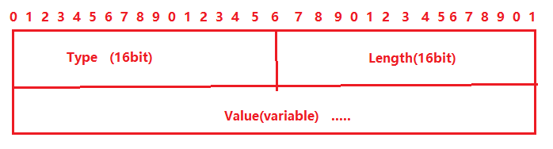
TLV

Slide 13
RFC 3489定义的属性
属性 | 作用 | 解释
0X0001 | MAPPED-ADDRESS | 获取客户端映射地址
0X0002 | RESPONSE-ADDRESS | 指名对于MAPPED-ADDRESS的响应应该由哪儿发送
0X0003 | CHANGE-REQUEST | 请求服务端使用不同的IP和端口发送请响应
0X0004 | SOURCE-ADDRESS | 指定服务器的IP地址和端口
0X0005 | CHANGED-ADDRESS | 它是CHANGE-REQUEST请求的响应
0X0006 | USERNAME | 用于安全验证 →mediasoup服务器应用客户端用户名和密码 （SDP中用户名和密码）
0X0007 | PASSWORD | 用于安全验证
0X0008 | MESSAGE-INTEGRITY | 消息完整性验证
0X0009 | ERROR-CODE | 错误码
0X000A | UNKNOWN-ATTRIBUTES | 未知属性
0X000B | REFLECTED-FROM | 拒约

Slide 14
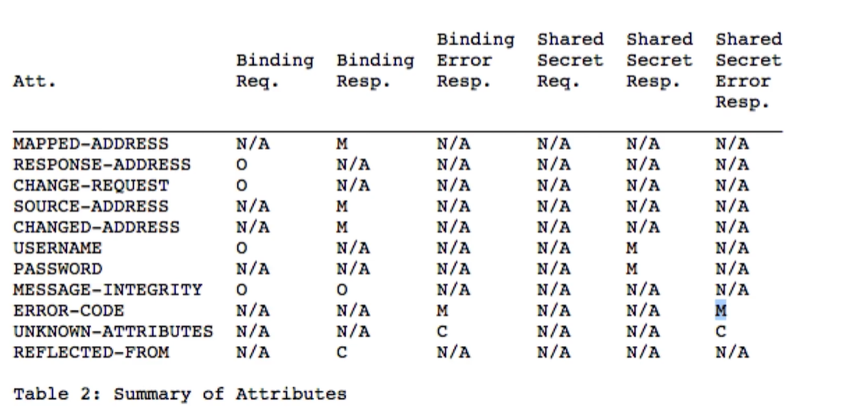
Attribute的使用

